Slide 1
Automatische Tumor Klassifikation
In histopathologischen Bildern mittels Textur Features
Vocs Pouani Einführung und Vertiefung in Phython

Slide 2
Gliederung
Problemstellung
Dataset
Datenvorbereitung und Farbraum-Analyse
Feature Extraktion
Statische Analyse
Machine Learning
Evaluation und Validation des Models
Limitation und Verbesserungsvorschläge
Fazit

Slide 3
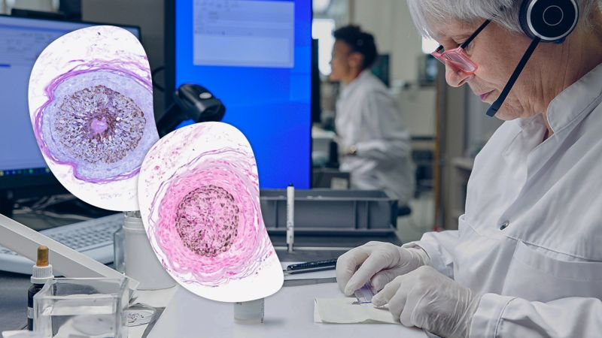
Motivation und Problemstellung
Histopahtologie ist der Goldstandard in Krebsdiagnostik
Pathologen analysieren hunderte Bilder täglich
Zeitaufwändig
Subjektiv
Fehleranfällig
Quelle: Aus google Recherche „Histopathologe“
Ziel: eine automatische Klassifikation Tumor vs. Normal Gewebe

Slide 4
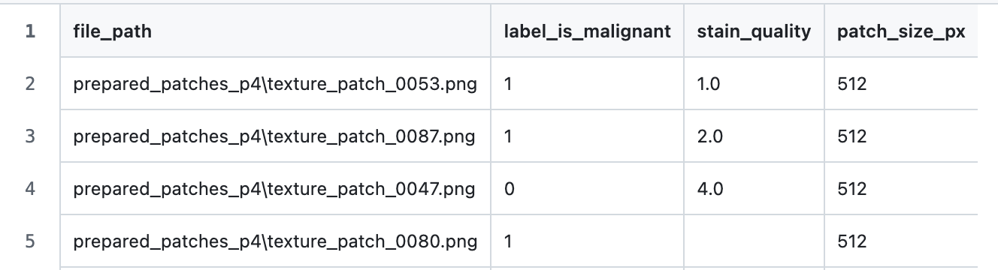
Dataset
100 Histopathologie-Bilder (512 x 512) px
H&E Färbung (Hematoxy + Eosin)
Balanciertes Dataset
50 Tumor, 50 Normal

Slide 5
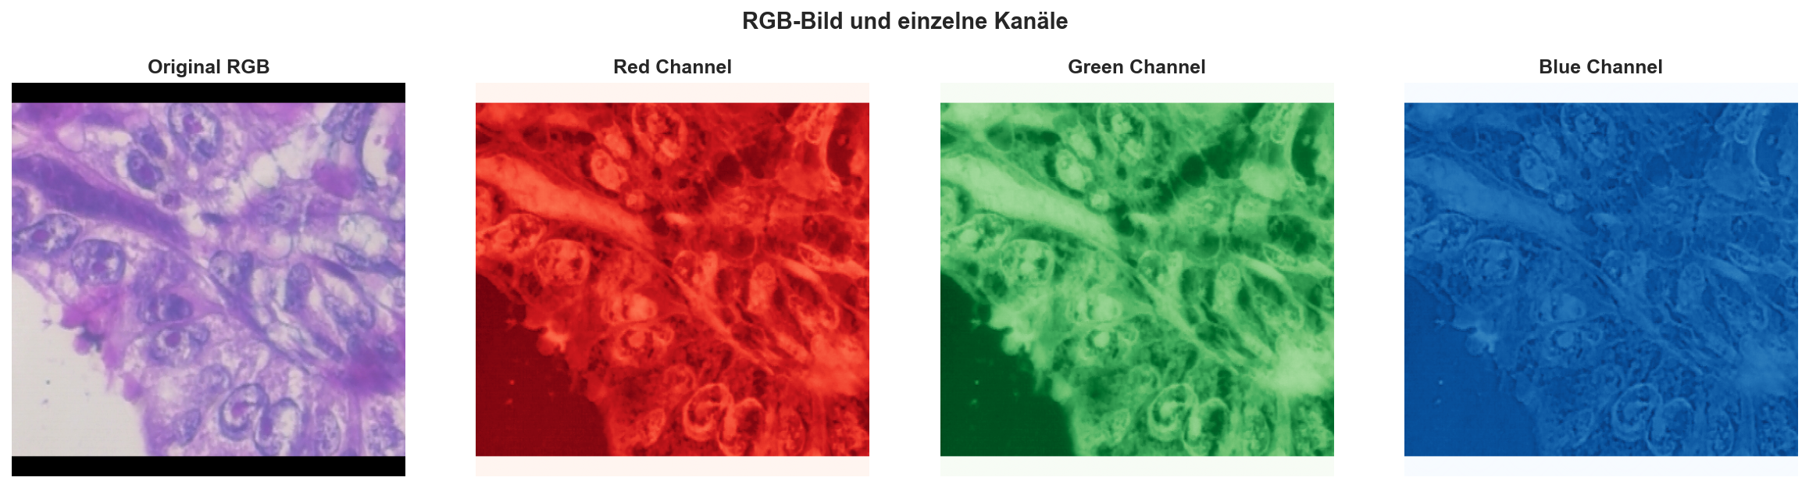
Was ist ein digitales Bild ?
Ist ein drei dimensionales Array, das Pixel enthält
Jeder Pixel hat 3 Werte (R, G, B)

Slide 6
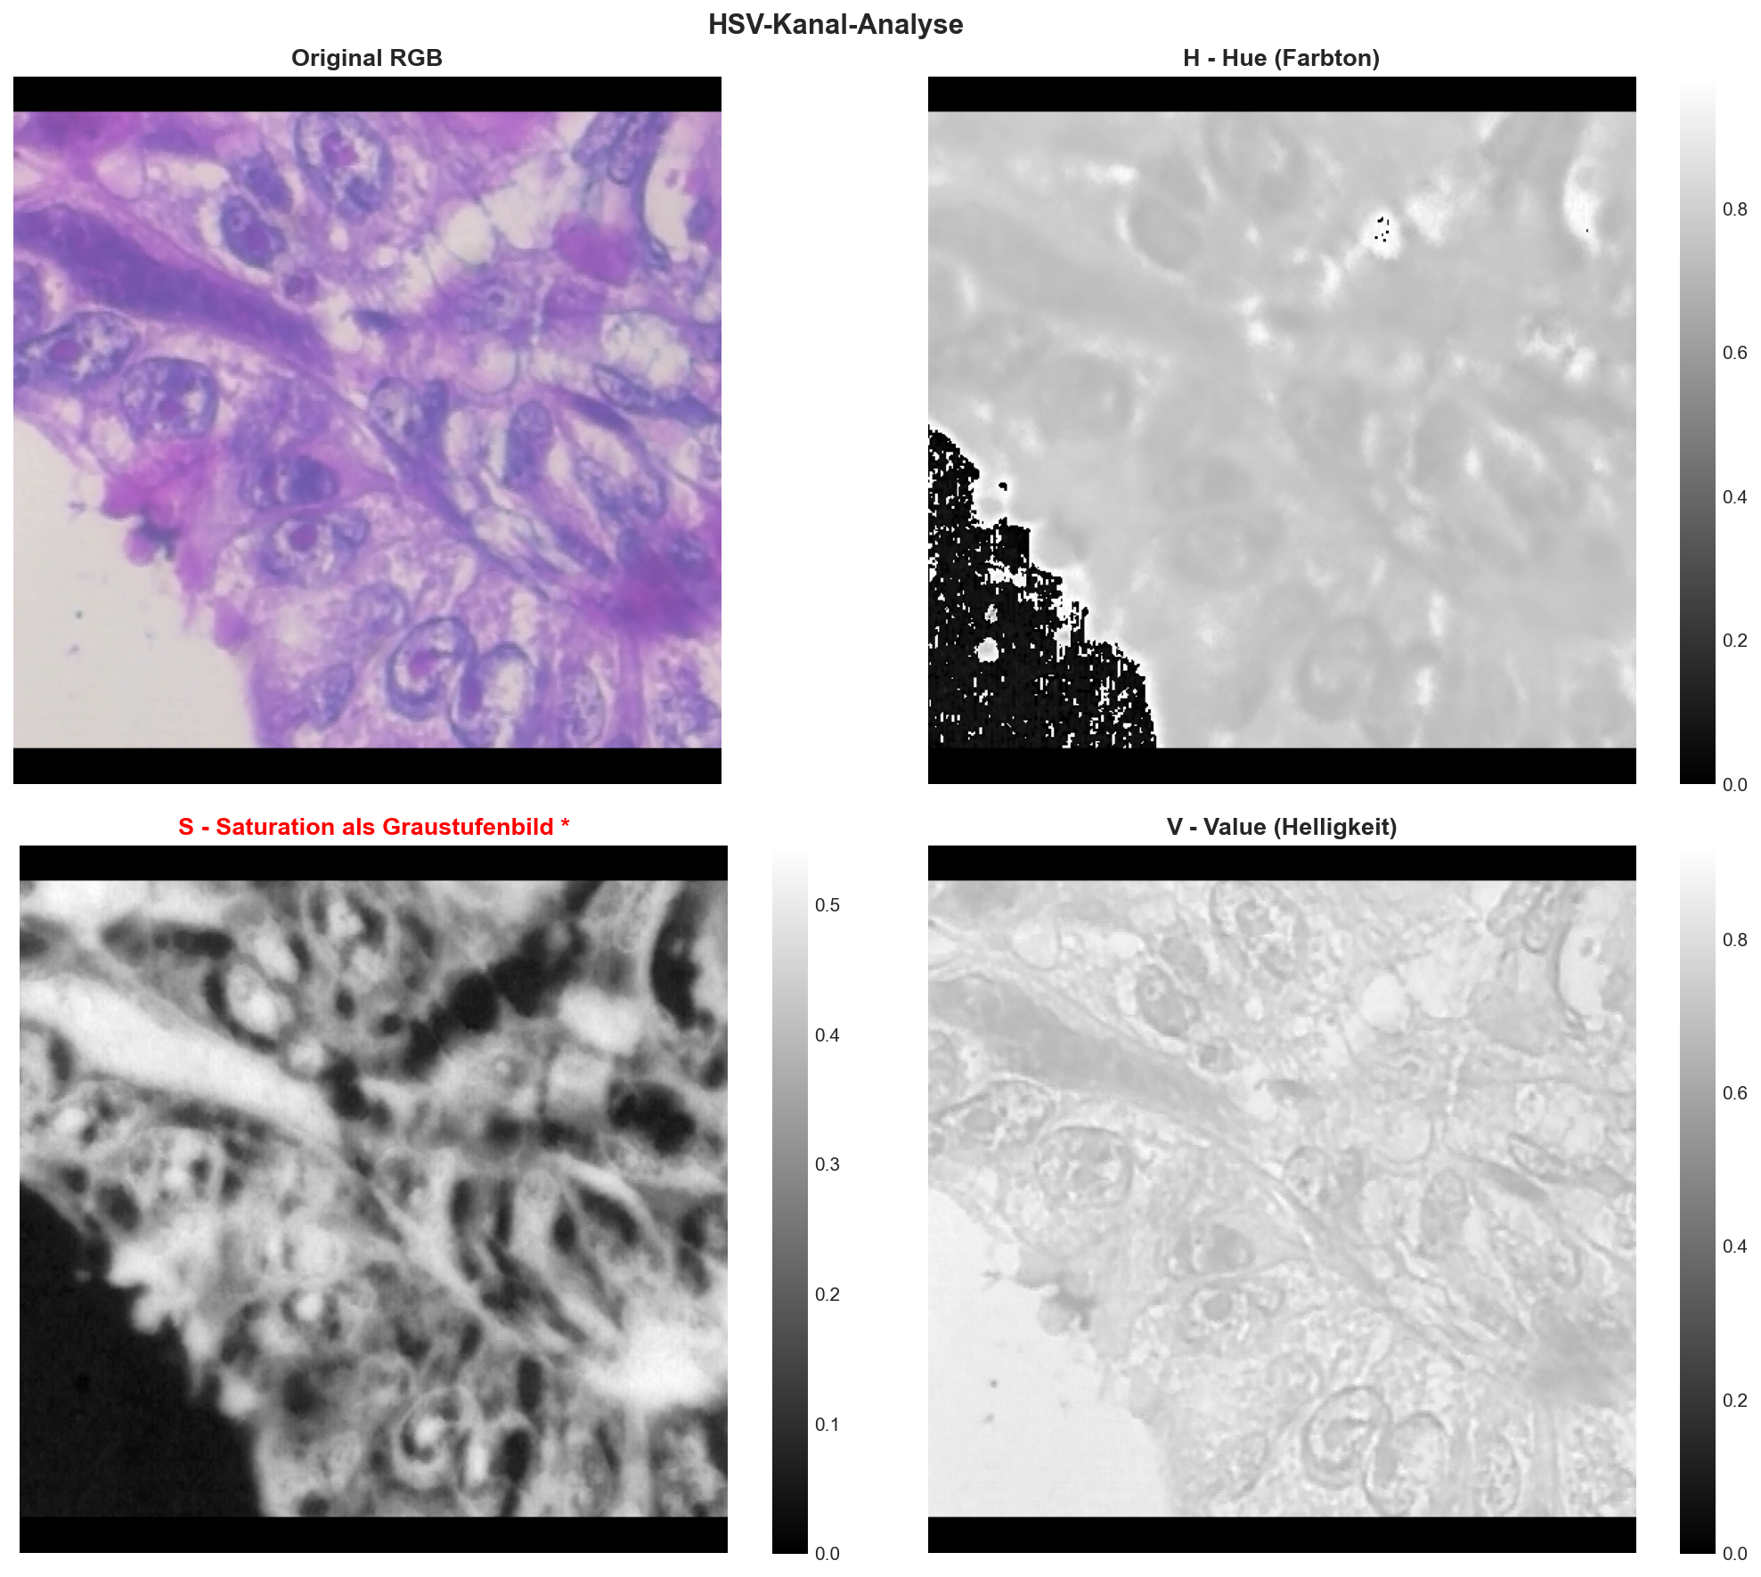
HSV Konvertierung
Steht für Hue (Farbton), Saturation (Sättigung) und Value (Helligkeit)
Trennt Farbinformationen (H und S) von Helligkeit
Geeignet für die Daten Analyse
Wieso Konvertieren ?
Ermöglicht die Segmentierung spezifische Bereiche (Tumor)
Sättigung als Indikator für die Dichte der Färbung

Slide 7
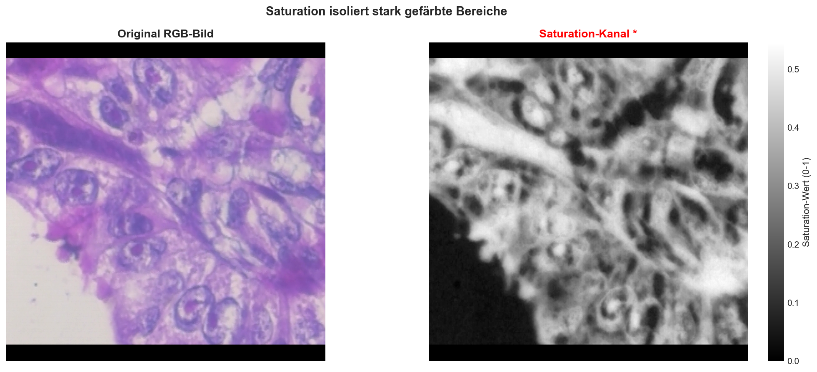
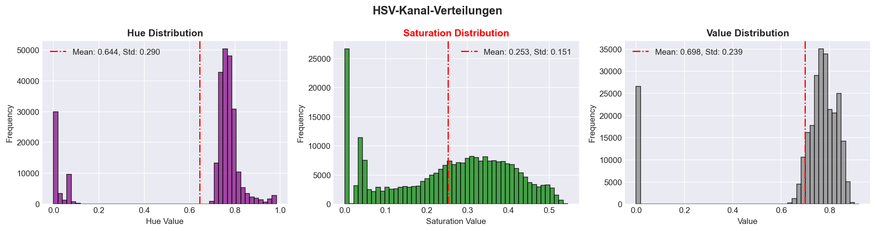
Kanäle Analyse
Die Sättigung zeigt
Eine klare Trennung
Eine Stabilität
Isoliert stark gefärbte Bereiche

Slide 8
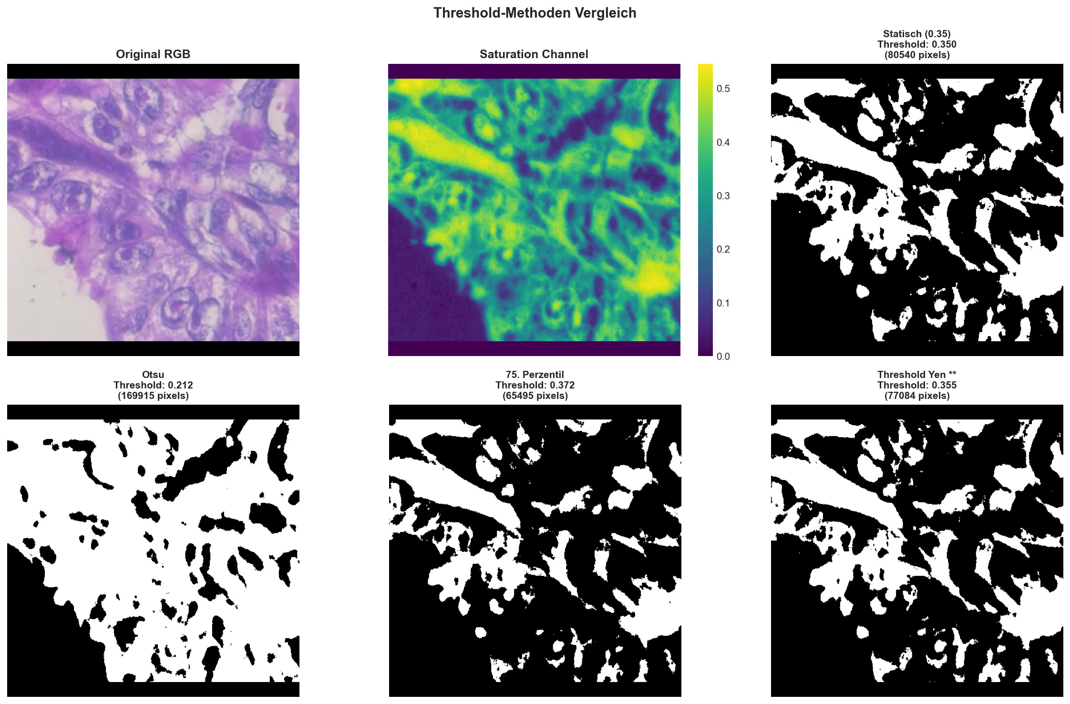
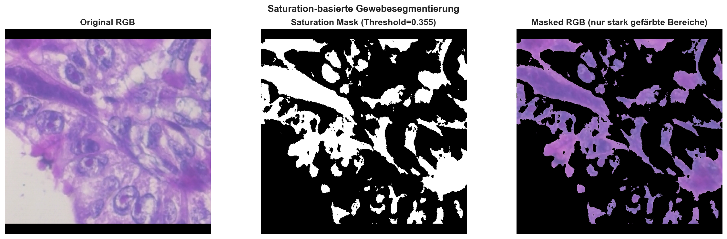
Threshold
3 Arten von Schwellenwerten
Statik
Adaptiv (lokal unterschiedlich)
Automatisch (Scikit-learn Methoden)
Threshold Yen weil,
Automatisch und Adaptiv für jedes Bild
Trennt besser Hintergründe im Vergleich zu Otsu

Slide 9
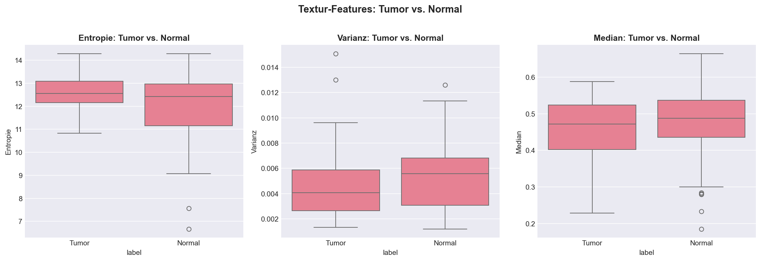
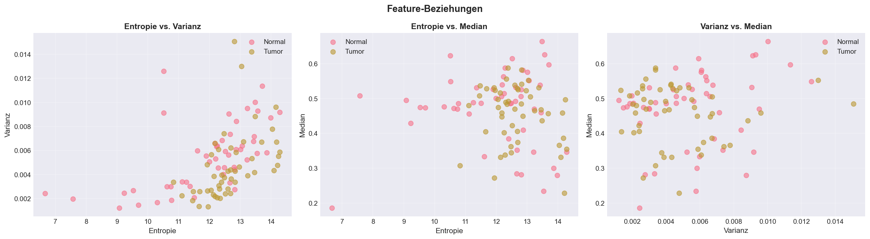
Feature Extrahieren
3 Texture-Features auf Gewebe:
Entropie: Textur Komplexität
Varianz: Intensität Schwankungen
Median: zentrale Helligkeit
Warum diese Features ?
Tumor zeigt chaotische Struktur

Slide 10
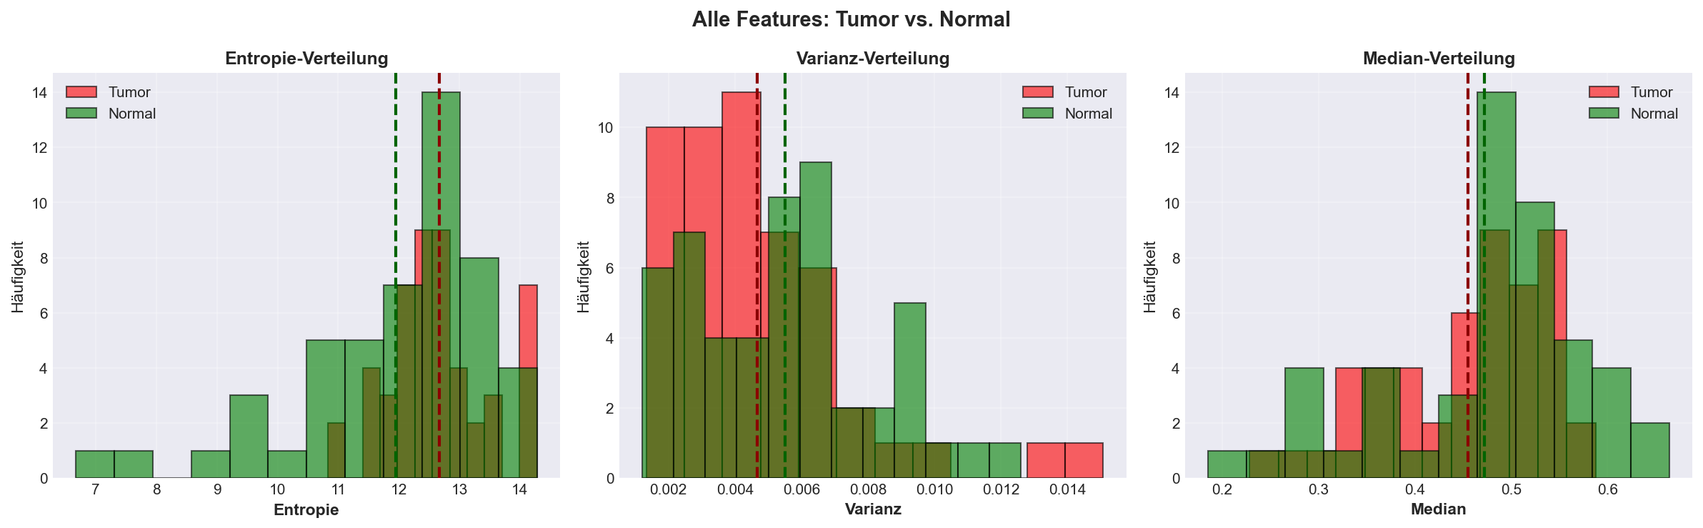
Statistische Analyse
Tumor zeigt höhere Entropie
Aber eine starke überlappung

Slide 11
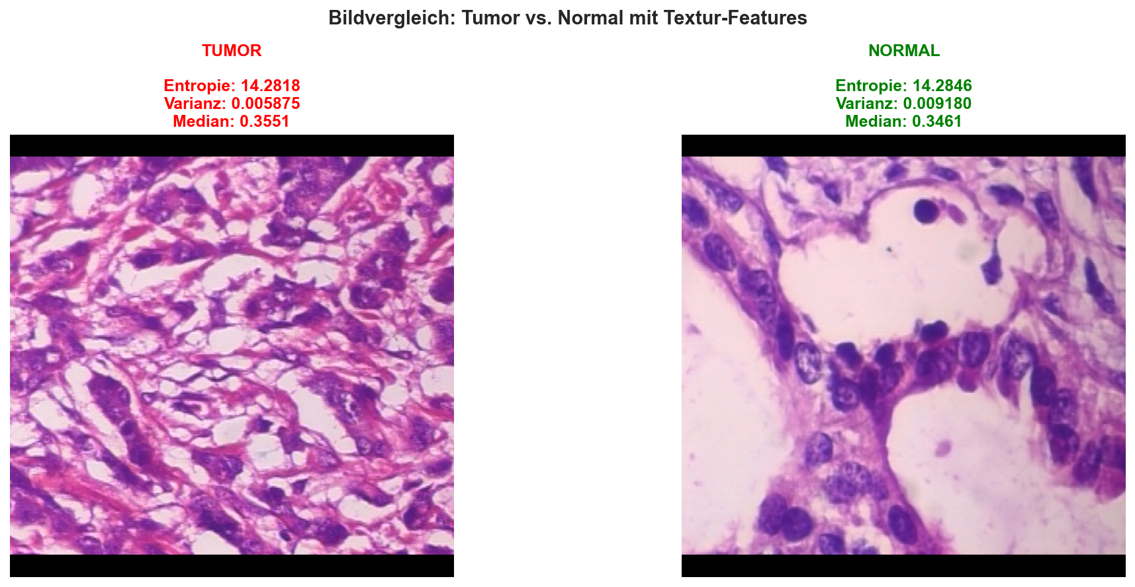
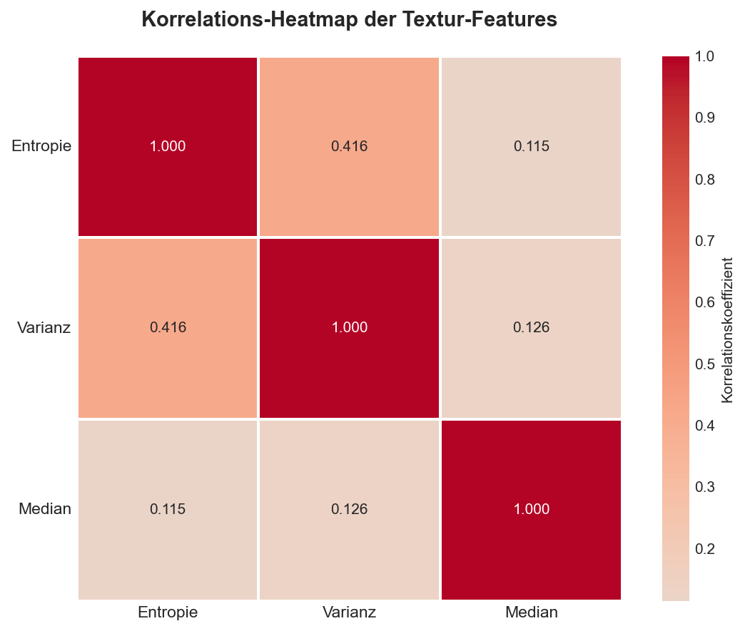
Statistische Analyse
Features sind unabhängig ! (0,1 bis 0,4)

Slide 12
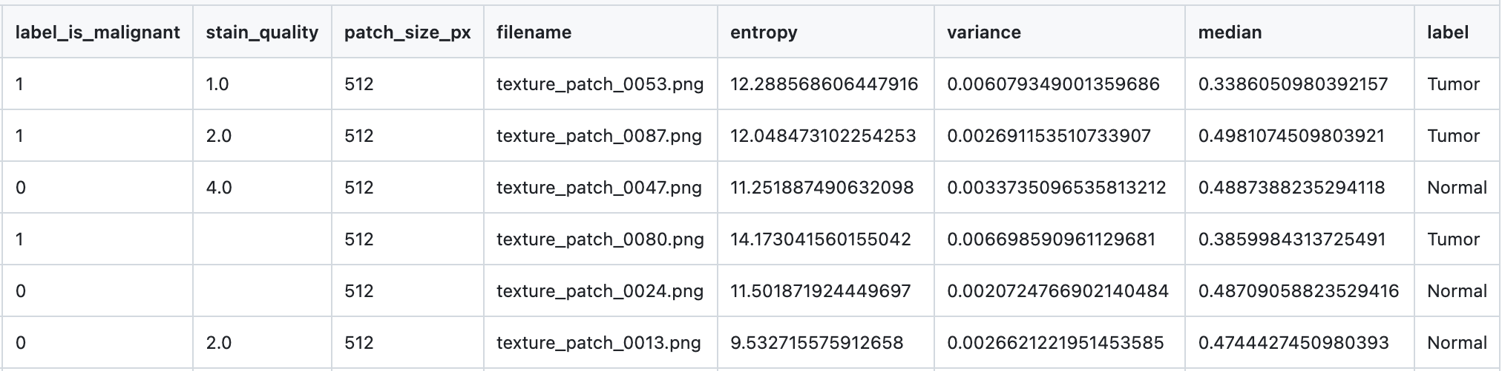
Machine Learning
df = pd.read_csv(PROCESSED_DIR / 'features_with_labels.csv')
df.head()
100 Daten + gemergete Features
Auf X-Achse
Features: feature_columns = ['entropy', 'variance', ‚median']
X = df[feature_columns].values
Auf Y-Achse
Label_is_malignant : 0 = Normal, 1 = Tumor
Y = df[‚label_is_malignant'].values
print(X[:5])
print(y[:10])
[[1.22885686e+01 6.07934900e-03 3.38605098e-01]
[1.20484731e+01 2.69115351e-03 4.98107451e-01]
[1.12518875e+01 3.37350965e-03 4.88738824e-01]
[1.41730416e+01 6.69859096e-03 3.85998431e-01]
[1.15018719e+01 2.07247669e-03 4.87090588e-01]]
[1 1 0 1 0 0 0 1 1 0]

Slide 13
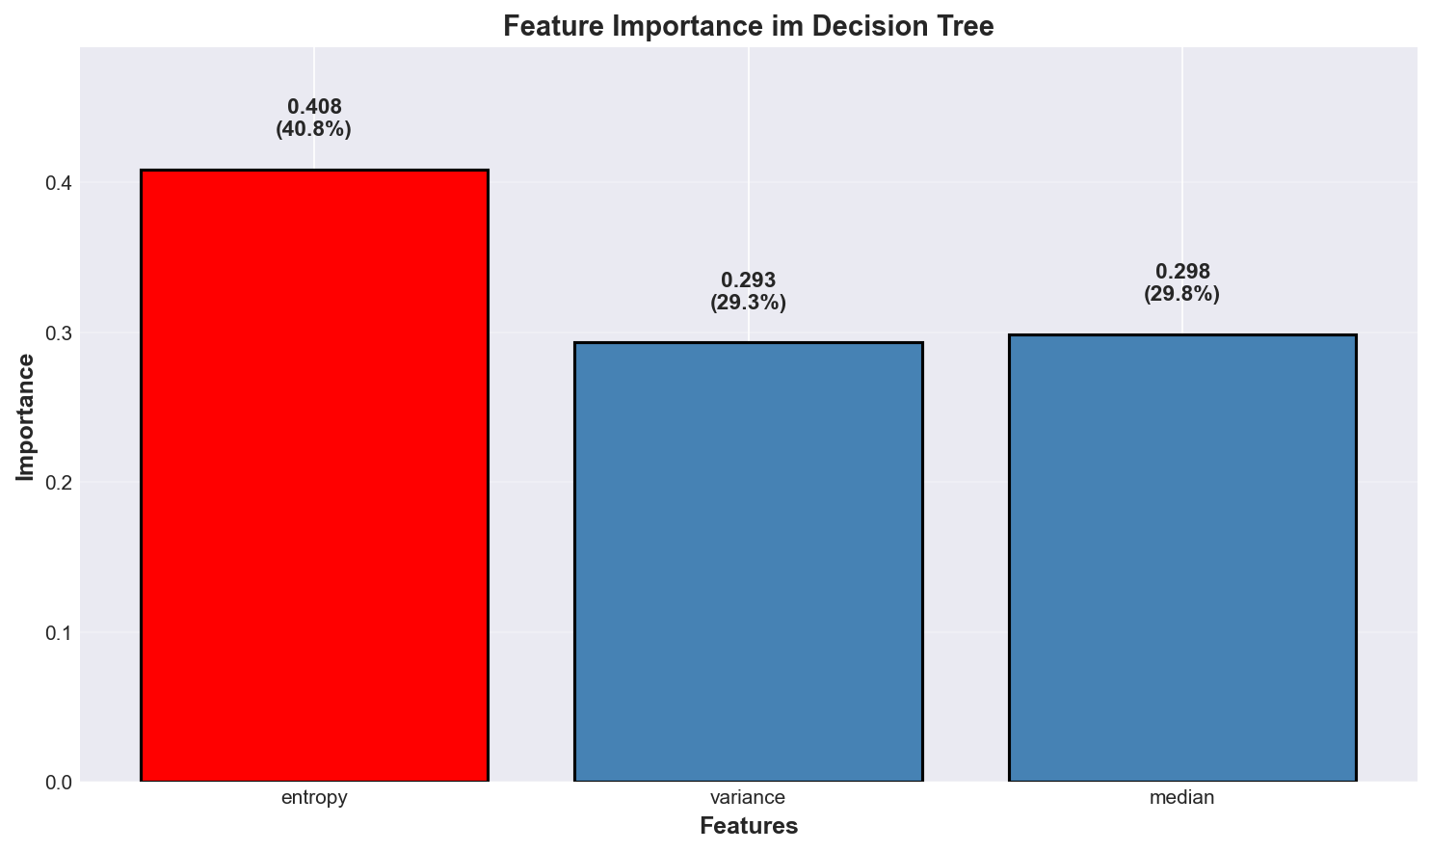
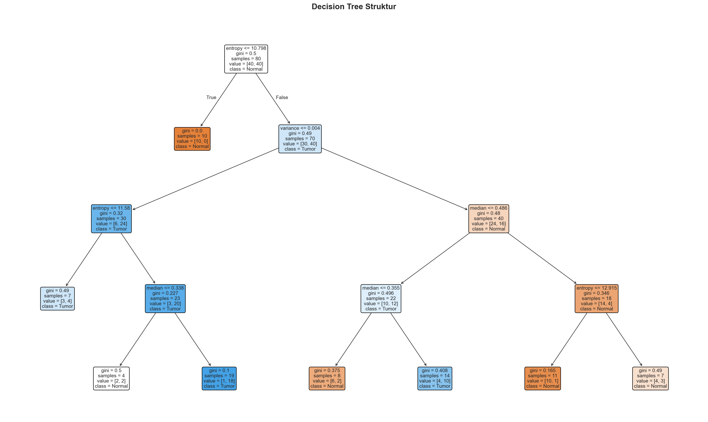
Machine Learning - Model
feature_importance = clf.feature_importances_
Algorithmus
Decision Tree (max_depth=4)
Interpretierbar
Feature Importance Sichtbar
Gut für kleine Datasets
Train/Test Split: 80/20
Train
40 Normal, 40 Tumor
Test:
10 Normal, 10 Tumor

Slide 14
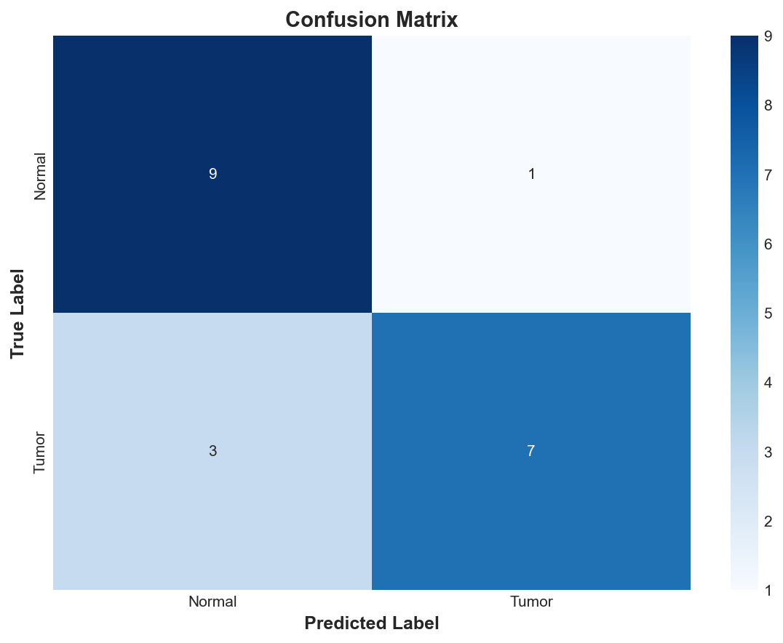
Machine Learning - Ergebnisse
TN
FP
Test Performance:
Accuracy: 80% (16/20)
AUC: 0.950
Tumur Recall: 70%
FN
TP
Report für Test Set
 | precision | recall | f1-score | support
Normal | 0.75 | 0.90 | 0.82 | 10
Tumor | 0.88 | 0.70 | 0.78 | 10

Slide 15
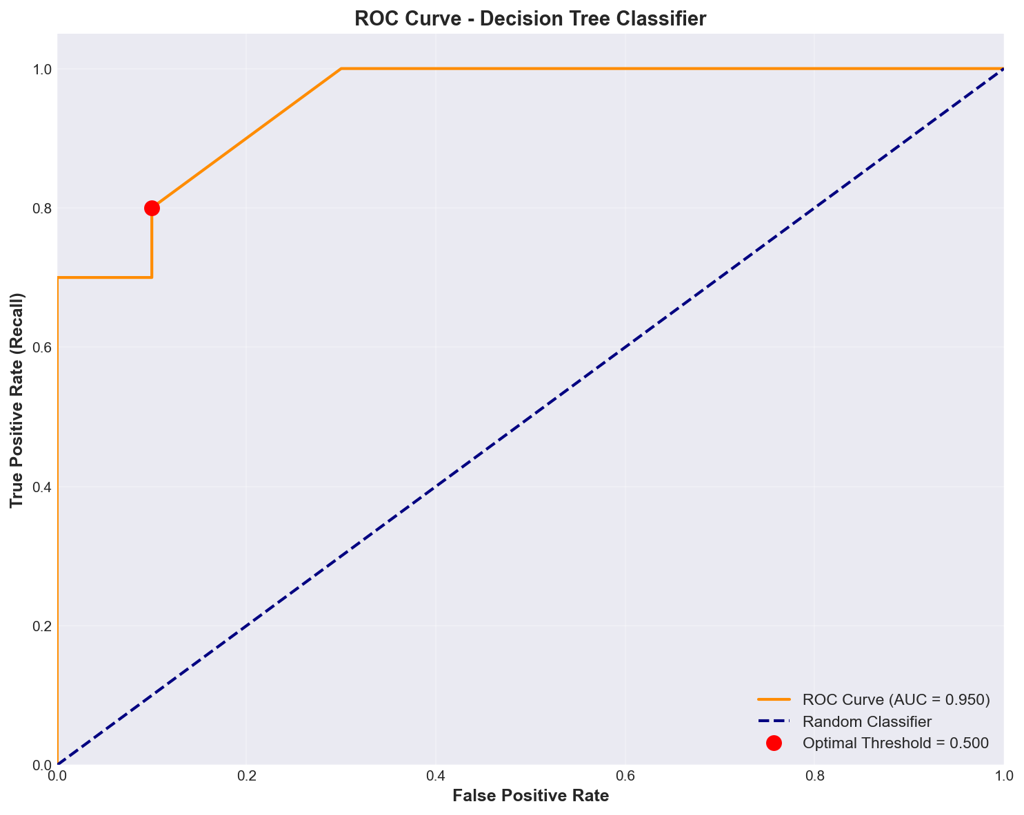
Machine Learning - Cross Validation
Mean Accuracy: 67% (wahre Performance)
Hohe Varianz: 50-75% je nach Feld
Fold 5 Kritisch: Münzzwurf Niveau
AUC Trotzdem bei 0.95 ??
scoring = ['accuracy', 'precision', 'recall', 'f1']
cv_results = cross_validate(
clf,
X, y,
cv=5,
scoring=scoring,
return_train_score=True
)
Test Scores 5 Folds
Accuracy: | 0.670 (+/- 0.087)
Precision: | 0.718 (+/- 0.127)
Recall: | 0.540 (+/- 0.185)
F1-Score: | 0.603 (+/- 0.162)
Alle 5 Folds
 | Accuracy
Fold 1 | 0,750
Fold 2 | 0,700
Fold 3 | 0,700
Fold 4 | 0,700
Fold 5 | 0,500

Slide 16
Machine Learning - Diskrepanz Erklärung Validation
80% vs 67% ??
Einzelner Split: zufällig gute Test-Bilder
CV: Durchschnitt über alle Splits (realistischer)
Gleiche AUC trotz 67% ?
Das Model kann Klasse Trennen (sogar sehr gut: 0.95)
Wie oft bei festem Threshold ??? 67%
Ansatz funktioniert, aber instabil bei so wenig Daten

Slide 17
Limitation und Verbesserungsvorschläge
Limitation
Vorschläge
Mehr Daten
Empfohlen minimum 500 bis 1000 Bilder
Data Augmentation (Rotation, Flip)
Bessere Features
GLCM, LBP, Wavalet
Bessere Algorithmen (+ 15-25%)
Deep Learning
Kleine Datenmenge (100 Bilder)
Hohe Instabilität (Fold 5)
Overfitting Gefahr
Niedriger Tumur-Recall
Test-set 70% und 54% CV
Nicht Akzeptable in Medizin Kontext
Feature Überlappung
Starke Überlappung Tumor/Normal
Schwierige Trennung

Slide 18
Zusammenfassung
Vollständige ML-Pipline implementiert
Textur Features funktionieren sehr gut (AUC 0.950)
Bei meinem Test-split
Accuracy: 80%
Limitation: Cross Validation mit einem Accuracy 67%
Ansatz hat Potential aber für klinische Anwendung:
Mehr Trainingsdaten nötig
Deep Learning

Slide 19
Fragen ? 🤔

Slide 20
Quelle
scikit-image Documentation: https://scikit-image.org/
Texture Analysis in Medical Imaging: Shannon Entropy
scikit-learn Decision Trees: https://scikit-learn.org/
Alle Bilder : https://github.com/itsvocs/python-ml-histotexture/tree/main/results/figures
Code und Repository: https://github.com/itsvocs/python-ml-histotexture
https://cs231n.stanford.edu/

